Slide 1
电网数据的 压缩存储和高效检索策略
王海权
2016.12.09

Slide 2
Outline
电网数据的特点和挑战
相关压缩算法
针对电网数据的增强型APCA压缩策略
针对电网数据的检索策略
实验结果

Slide 3
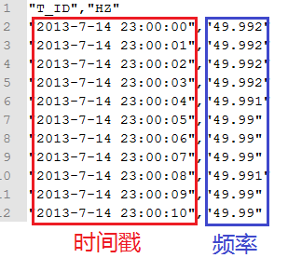
电网数据的特点
时序数据序列
连续不间断产生
数据总量增长快
采样时间间隔
多维度
历史数据查询慢

Slide 4
电网数据的挑战
两个挑战
怎么存？
如何在数据量不断增大的条件下进行有效的存储，节省存储空间？
怎么查？
如何在数据量不断增大的条件下仍然能够快速的查找出指定时间、时间段的电网历史数据？
存和查结合？
如何在既有高效的存储性能的同时又支持快速的查询性能？

Slide 5
电网数据的挑战
两个挑战
怎么存？压缩！怎么压缩？
如何在数据量不断增大的条件下进行有效的存储，节省存储空间？
怎么查？
如何在数据量不断增大的条件下仍然能够快速的查找出指定时间、时间段的电网历史数据？
存和查结合？
如何在既有高效的存储性能的同时又支持快速的查询性能？

Slide 6
时序数据的相关压缩算法
PAA
Piecewise Aggregate Approximation
APCA
Adaptive Piecewise Constant Approximation
PLA
piecewise linear approximation

Slide 7
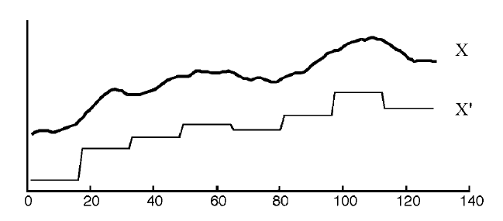
时序数据的相关压缩算法
PAA
Piecewise Aggregate Approximation
N=8

Slide 8
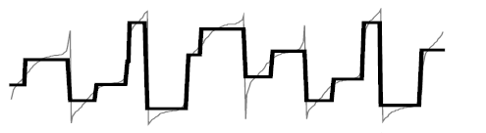
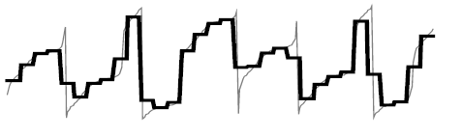
时序数据的相关压缩算法
APCA
Adaptive Piecewise Constant Approximation
Error Bound 5%
APCA
PAA

Slide 9
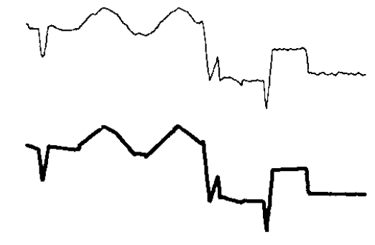
时序数据的相关压缩算法
PLA
piecewise linear approximation

Slide 10
针对电网数据的 增强型APCA压缩策略
怎么改进？
每个采样点的取值变化范围有限
对所有可能的取值进行hash编码？
APCA压缩后的结果时间戳是离散的
存储差值而不是完整的时间戳？

Slide 11
针对电网数据的 增强型APCA压缩策略
APCA的输出
error bound 0.01
保存起始时间
时间间隔不相等
Time | 1 | 2 | 3 | 4 | 5 | 6 | 7 | ……
value | 0.10 | 0.11 | 0.12 | 0.13 | 0.20 | 0.19 | 0.21 | ……
原始数据
Time | 1 | 3 | 5 | ……
value | 0.10 | 0.12 | 0.20 | ……
APCA结果

Slide 12
针对电网数据的 增强型APCA压缩策略
多点合并压缩
3（H=3）个点合并，时间差阈值ut=2^7=128
Value字典编码
APCA后的数据中value取值数有限
基于位(bit)数组的数据表示
用二进制位数组存储数据
1 | 60 | 152 | 200 | 230 | 360 | 500 | 504 | 600
1 | 60 | 152
200 | 230
360
500 | 504 | 600

Slide 13
针对电网数据的 增强型APCA压缩策略
算法示例
int
time | 1 | 60 | 152 | 200 | 230 | 360 | 500 | 504 | 600
value | 0.10 | 0.20 | 0.30 | 0.10 | 0.40 | 0.60 | 0.70 | 0.10 | 0.20
APCA的结果
double
Value | 字典编码
0.10 | 0000000001
0.20 | 0000000010
0.30 | 0000000011
… | …
1 | 200 | 360 | 500
多点合并后的key
59 | 92 | 0.10 | 0.20 | 0.30
Key=1对应value
0111011 | 1011100 | 0000000001 | 0000000010 | 0000000011
= 44 bits
value实际存储内容
<
(3-1)*32 + 3*64=256

Slide 14
针对电网数据的 增强型APCA压缩策略
增强压缩性能分析
对APCA算法增强后的压缩性能分析
参数
3点合并
时间差阈值2^7=128
value总数1000 < 2^10
int=32bits，double=64bits
结果对比
原始：n*(32 + 64) > 288bits
APCA：3*(32 + 64) = 288bits
增强： 32 + (7 + 7 + 10 + 10 + 10) = 76bits

Slide 15
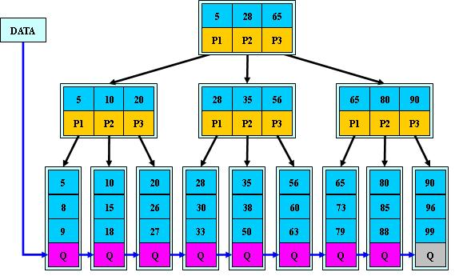
针对电网数据的检索策略
数据量少
HASH
数据量大
B树、B+树

Slide 16
针对电网数据的检索策略
如何构建B+树索引？
先把数据解压再构建索引
解压时间开销
解压后的数据存储
针对解压后的数据构建的索引的体积（B+树的高度）
直接针对压缩后的数据构建索引

Slide 17
针对电网数据的检索策略
直接针对压缩后的数据构建索引
time | 1 | 60 | 152 | 200 | 230 | 360 | 500 | 504 | 600
value | 0.10 | 0.20 | 0.30 | 0.10 | 0.40 | 0.60 | 0.70 | 0.10 | 0.20
APCA的结果
Value | 字典编码
0.10 | 0000000001
0.20 | 0000000010
0.30 | 0000000011
… | …
1 | 200 | 360 | 500
B+树的key序列
59 | 92 | 0.10 | 0.20 | 0.30
Key=1对应value
0111011 | 1011100 | 0000000001 | 0000000010 | 0000000011
= 44 bits
value实际存储内容

Slide 18
针对电网数据的检索策略
单点查询(Point Query)
查询某个时刻的电网数据
找到不大于该时刻的最大时刻的B+树叶子节点
取出节点对应的value解压
得到APCA压缩后的近似值

Slide 19
针对电网数据的检索策略
区间查询(Range Query)
查询某个时刻段的电网数据
确定时间段的两个时间端点
针对两个时间端点执行Point Query，找到相应的B+树的两个叶子节点
取出两个叶子节点及中间的所有叶子节点
扫描取出的叶子节点，执行解压过程
得到处于range内所有采样时刻的APCA压缩后的近似值

Slide 20
实验结果
数据来源
华东电网频率数据
采样间隔: 秒

Slide 21
实验结果
存储性能对比实验
数据量：近1年的电网频率数据，3000w+ 条
对比算法
原始数据：原始采样数据
APCA：对原始数据采用APCA算法进行压缩
Error bound 0.001
增强型APCA：本文新提出的基于APCA的增强型压缩算法（多点合并 + value编码）
H=3, B=128, value 11位编码(49.000 ~ 51.000)

Slide 22
实验结果
存储性能对比实验
232
100%
42.67%
99
28
12.07%

Slide 23
实验结果
检索性能对比实验
数据量：近1年的电网频率数据，3000w+ 条
对比算法
原始数据
APCA
增强型APCA
Point Query：随机生成 50, 000 个查询时刻
Range Query：随机生成50, 000 个查询时间区间

Slide 24
实验结果
检索性能对比实验
100%
21921
44.81%
9822
30.59%
6706
540
652
773

Slide 25
THANKS!

